Slide 1
《网络时代的生活》
周文英

Slide 2
周老师已经检查了你们的家庭作业， 有没有什么问题？

Slide 3
文章的题目让你们想到什么？
《网络时代的生活》

Slide 4
预热一下：
(1) 采访3个同学，把结果用keywords记下来
(2) 准备：做口头汇报(oral presentation)，回答两个问题
美国大学生一般在网上做什么？
网络对我们生活的影响好不好？你觉得是为什么？
学生 | 你平常上网一般都做什么？ | 花多长时间？ | 你觉得好不好？
S1
S2
S3

Slide 5
Jigsaw puzzle：五人一组，每人一段文字，scan & scramble. Discuss why you scramble this way.
最后，网络让购物更简便、省时、快捷(jié)。我们只需要在家上网找到购物网站，就可以选择我们想要购买的商品。选好以后，在网上付款(kuǎn)或者选择货到付款，然后就可以等待快递员送货上门了。
其次，网络让交友很容易。我们可以在网上认识更多优秀的人。认识的人多了，选择多了，找到合适的好朋友的机会(opportunity)也就多了。网络上有很多社交(social)网站和聊天工具，我们可以在网上给亲朋好友发照片或者跟他们视频。所以说，社交网站让人和人的关系近了，方便了大家找到自己喜欢的人或者有共同兴趣爱好的人。
首先，网上的很多资料是可靠的、免费的。无论我们想学什么，差不多都可以在网络上解决。网络让我们的学习越来越方便。爱学习的人可以很快地学到自己想学的知识，让自己越来越优秀(yōuxiù, excellent, outstanding)。
网络给我们的生活带来很多好处，让我们越来越离不开它。到底应该怎么样看待网络对我们生活的影响(yǐngxiǎng, impact)呢？
另外，网络让我们的生活变得更方便，现在无论我们做什么，一般都可以在网上解决。比方说，查资料不用去图书馆，上网就能解决；看新闻不必打开电视，拿出手机就能了解国家大事和社会新闻；在网上看到好的文章，可以下载然后上传到博客上给更多的人看；想看电影，看运动比赛，或者听音乐会，还能在线上购买这些活动的门票。

Slide 6
讨论：
首先 其次 另外 最后 总之
第一 第二 第三 第四 总之/总的来说
它们和我们学过的哪些连词在意思上是一样的？
我们为什么用这些连词？

Slide 7
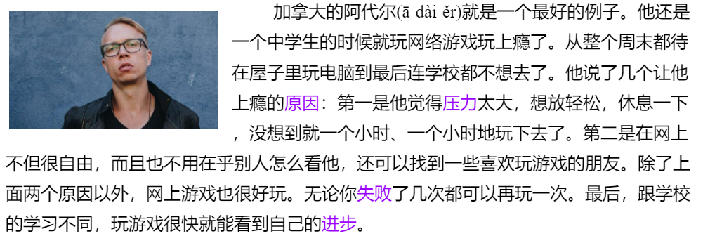
两人一组：下面的词可以替换文章中的哪些词？怎么换？
首先 其次 另外 最后

Slide 8
一起看最后一段，回答问题
网络给我们的生活带来很多好处。不过，也有坏的影响，比如说，很多学生整天玩网络游戏，老是待在网上，时间长了就会上瘾，不但对身体健康没好处，而且会严重地影响学习。所以我们说，网络是一把双刃剑(shuang1 ren4 jian4, double-edged sword)，它可以让我们的生活更方便、更有意思，提高我们的生活质量；但如果我们不能管理好自己上网的时间，从早到晚离不开手机、电脑，那么我们的生活就会被网络控制(kong4 zhi4, to control)，变得很糟糕。
(1)网络只有好处吗？有没有坏处？如果有，是什么？
(2)为什么说网络是一把“双刃剑”？
(3)你认为作者觉得网络的好处多还是坏处多？你怎么知道的？

Slide 9
小组活动：再看一下文章，然后猜一下紫色的词的意思
到底应该怎么样看待网络对我们生活的影响(ying3 xiang3, impact)呢？
网络让我们的学习越来越方便，爱学习的人可以很快地学到自己想学的知识，让自己越来越优秀(you1 xiu4, excellent, outstanding)。
网络上有很多社交(social)网站和聊天工具。
社交网站让人和人之间的关系近了，方便了大家找到自己喜欢的人或者有共同兴趣爱好的人。
想看电影，看运动比赛，或者听音乐会，还能在线上购买这些活动的门票。
网络让购物更简便、省时、快捷(jie2)。
我们只需要在家上网找到购物网站，就可以选择我们想要购买的商品。选好以后，在网上付款(kuan3)或者选择货到付款，然后就可以等待快递员 送货上门了。
我希望我们每个人都能学会好好地利(li4)用它，让它更好地为我们服务。

Slide 10
小组活动：
Scan each paragraph to get the main idea together. Use your own words to summarize the main idea. Complete the organizer orally using your own words.
Note: Main ideas normally appear at the beginning or the end of a paragraph, but it is necessary for you to double check through reading.
第一段的main idea
第二段的main idea
第三段的main idea
第四段的main idea
第五段的main idea
最后一段的main idea

Slide 11
用自己的话summarize一下文章的主要意思，两人先练习一下，再口头汇报：
网络，好处，离不开
首先，资料，可靠，免费，解决
其次，交友，社交网站，聊天工具，选择
另外，方便，查资料，看新闻，下载，文章，博客
最后，购物，简便，省时，快捷，付款/钱
总之，双刃剑，从早到晚，老是，玩游戏，整天，待，上瘾，严重

Slide 12
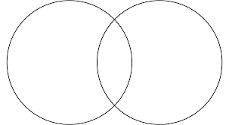
家庭作业：
比较今天看的文章和课文。
明天要做口头汇报(oral presentation)。
好处
坏处
今天的文章
课文
今天的文章
课文

